Slide 1
广州希创旺思管理系统
项目介绍

Slide 2
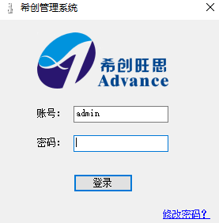
登陆界面
通过管理员赋予的账号及密码登陆系统，支持修改密码。

Slide 3
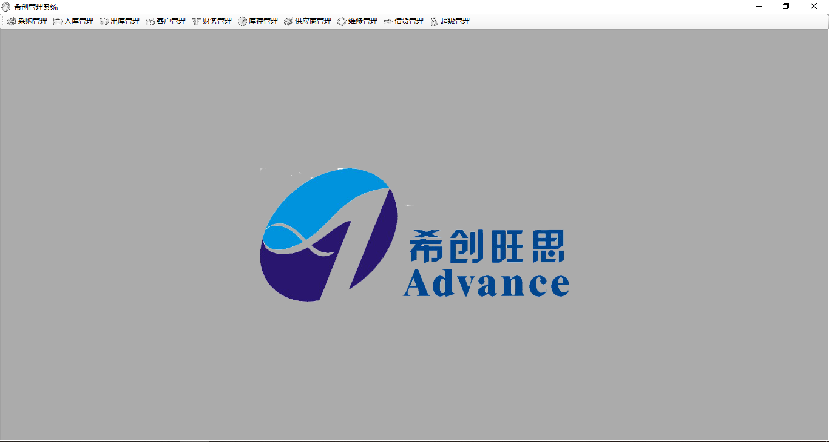
主界面
登陆成功后进入主界面，该界面会根据不同的权限等级显示相对应的功能窗体。

Slide 4
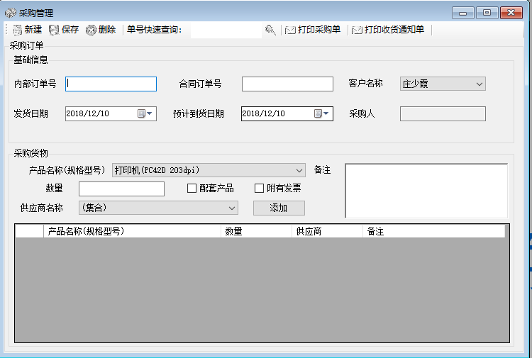
采购界面
采购人员专用界面，可以登记查询相关的订单信息。上方单号快速查询支持吗模糊查询，同时支持打印订单。

Slide 5
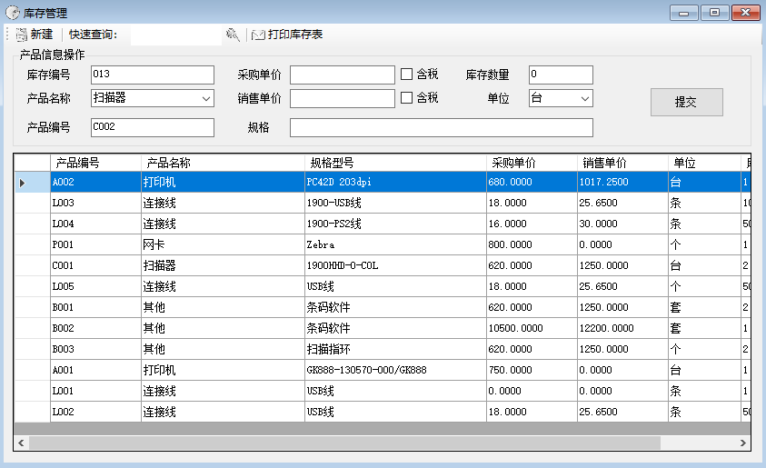
仓库管理界面
仓库管理是本系统最重要的环节之一，分为库存管理，入库管理，出库管理，维修管理，借货管理。
其中最主要的界面就是库存管理，该界面进行仓库库存的相对应操作，同时也是盘点库存，库存清单等操作的重要依据。其中库存编号及产品编号都会通过相对应的操作自动生成，也能够通过模糊查询快速得到所需要的数据。

Slide 6
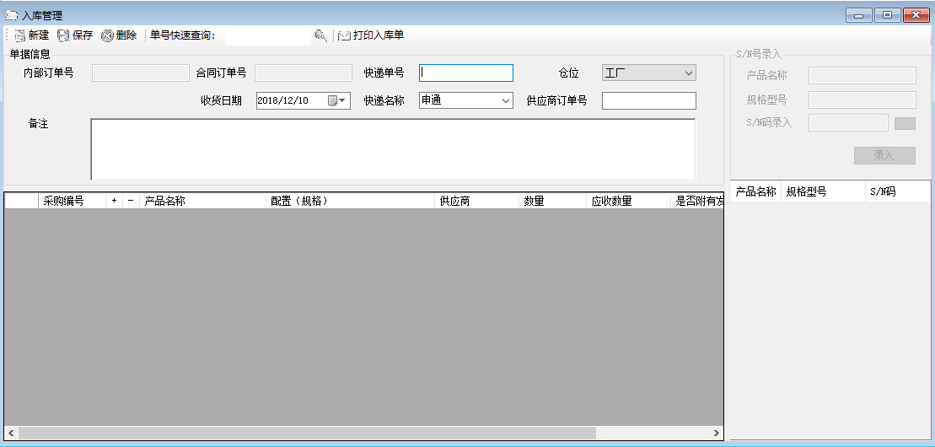
仓库管理界面
入库管理：通过该界面进行入库登记以及相关S/N码录入，支持文件式录入。

Slide 7
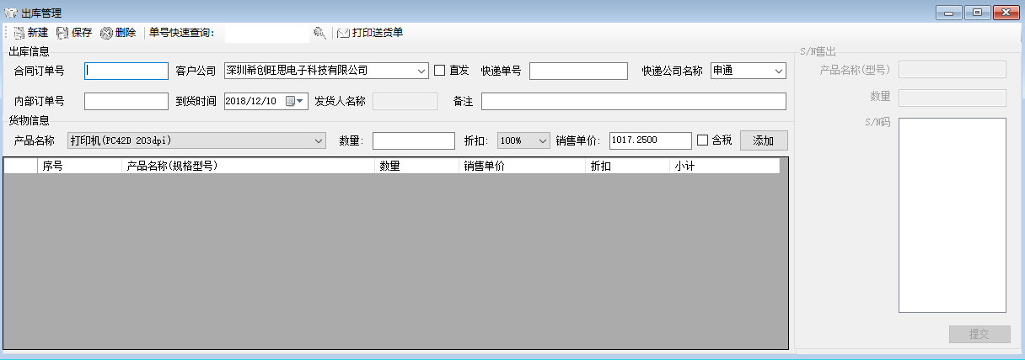
仓库管理界面
出库管理：该界面完成出库相关管理操作。同时支持S/N码登记售出。

Slide 8
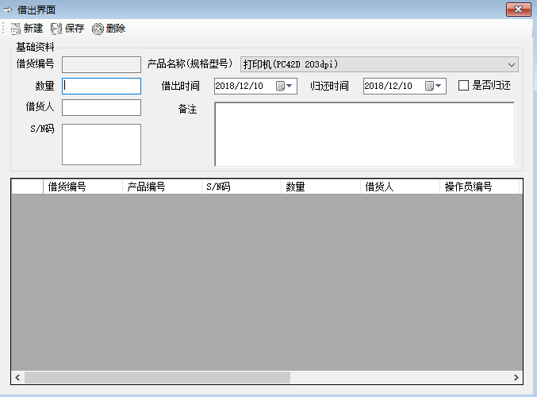
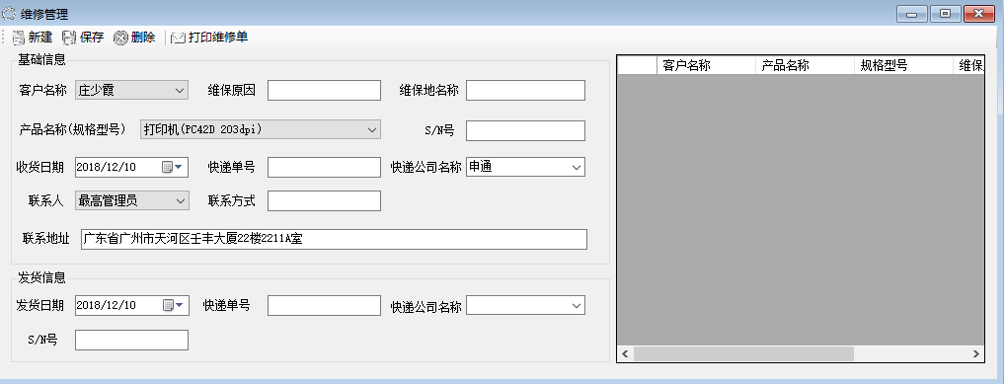
仓库管理界面
借货及维修：借货与维修的相关操作。

Slide 9
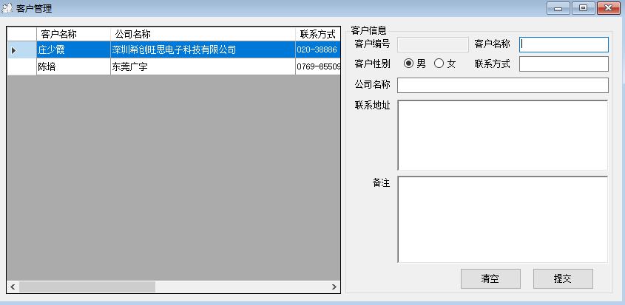
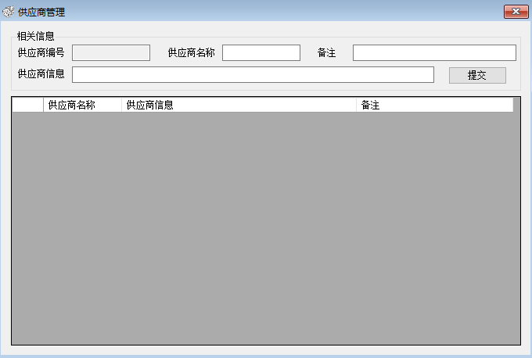
客户与供应商
客户与供应商界面用于登记保存客户与供应商的相关信息，主要操作人员是采购人员及最高管理人员。

Slide 10
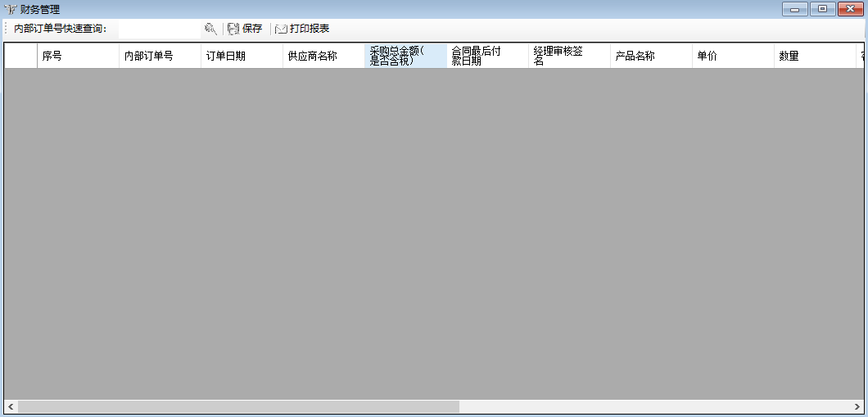
财务界面
简单的财务报表页面，通过当前月份自动整合的一份财务报表，供财务人员使用。

Slide 11
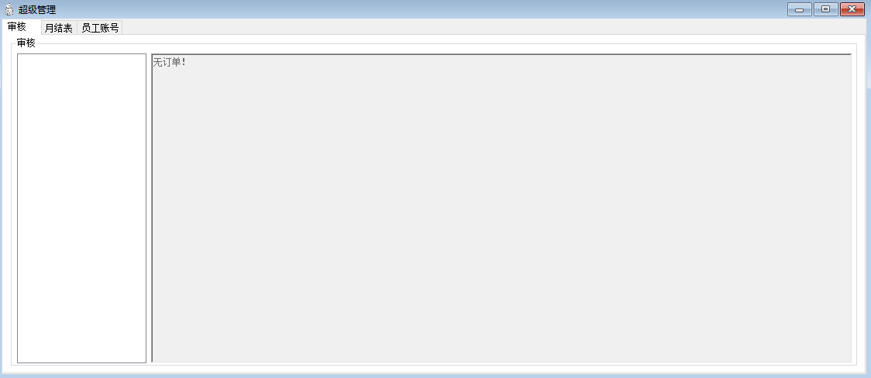
高层管理界面
高层管理人员使用，其中包含申请审核，报表查看，账号注册销除初始化。

Slide 12
后话
谢谢

